Slide 1
Introdução a Java
Parte II

Slide 2

Conhecendo o Netbeans

Slide 3
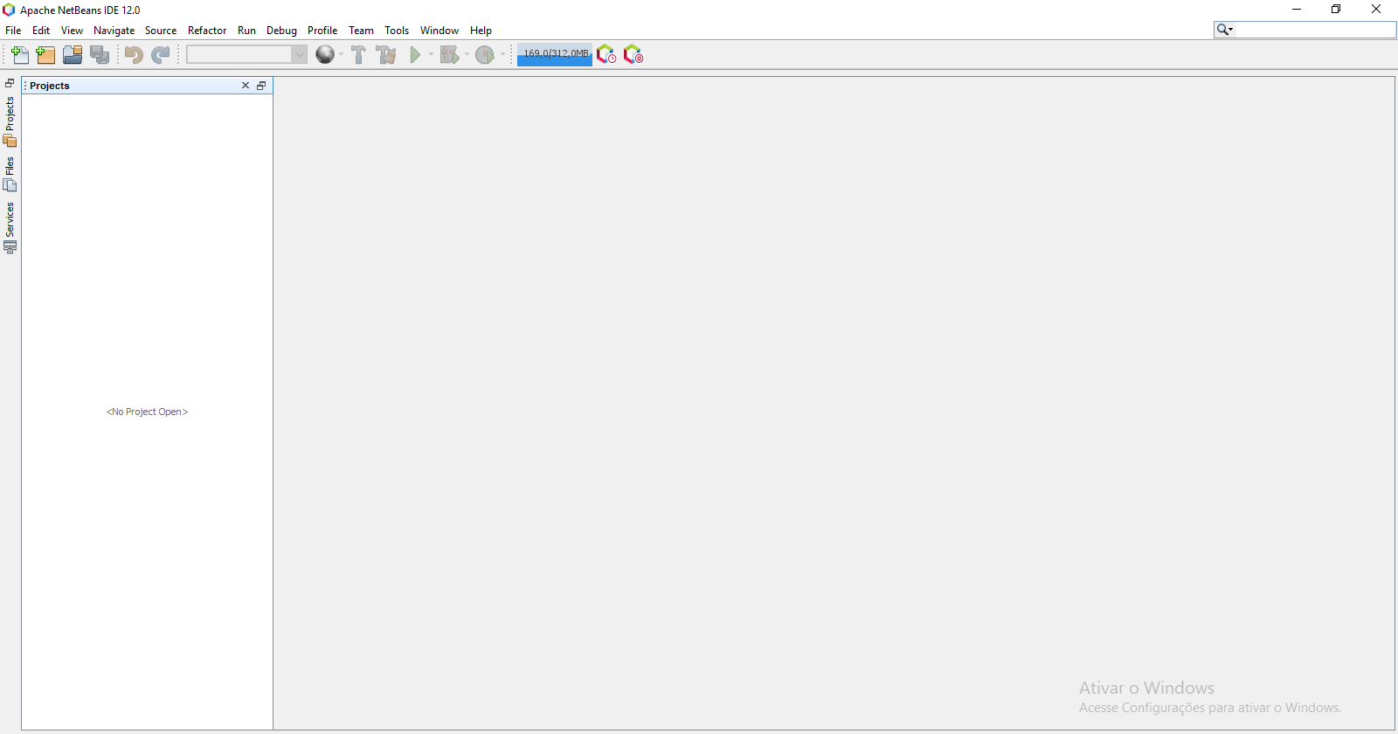
Conhecendo o Netbeans

Slide 4
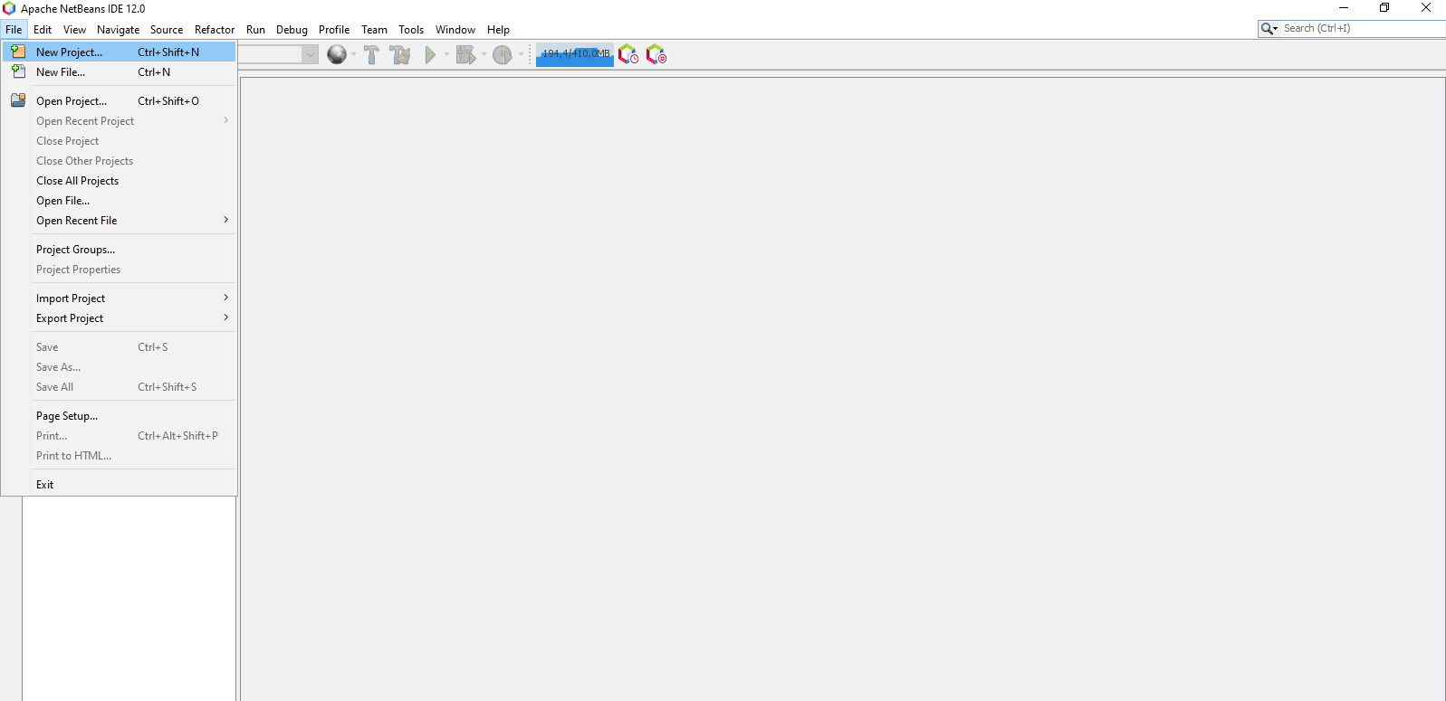
Criando um novo projeto Java SE
Novo Projeto

Slide 5
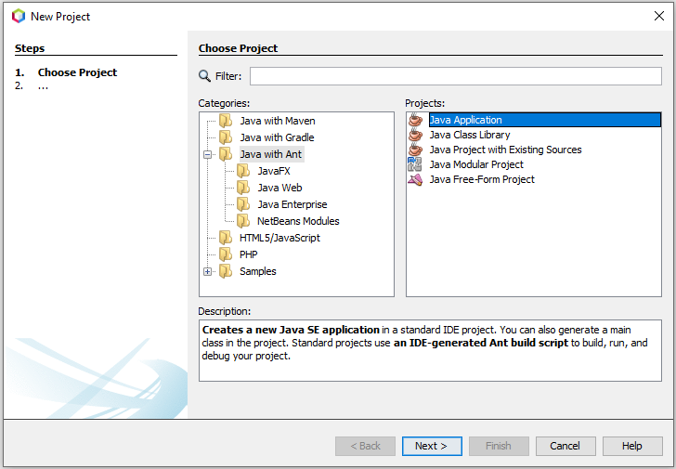
Criando um novo projeto Java SE
Escolher a opção “Java with Ant”
“Java Application”

Slide 6
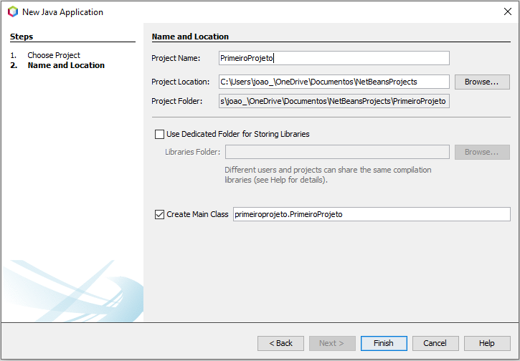
Criando um novo projeto Java SE
Nome do projeto
Diretório onde ficará salvo
Marcar esta opção

Slide 7
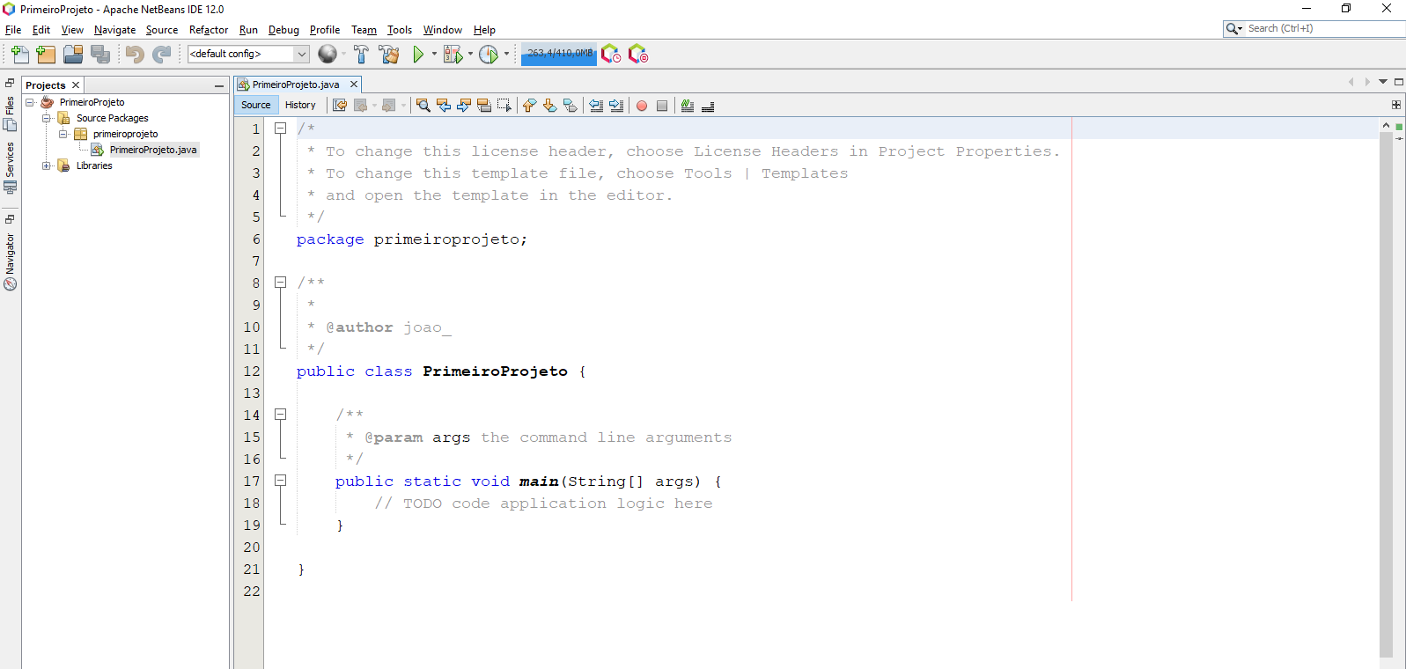
Criando um novo projeto Java SE
Seus projetoss
Escreva o código aqui !!!

Slide 8
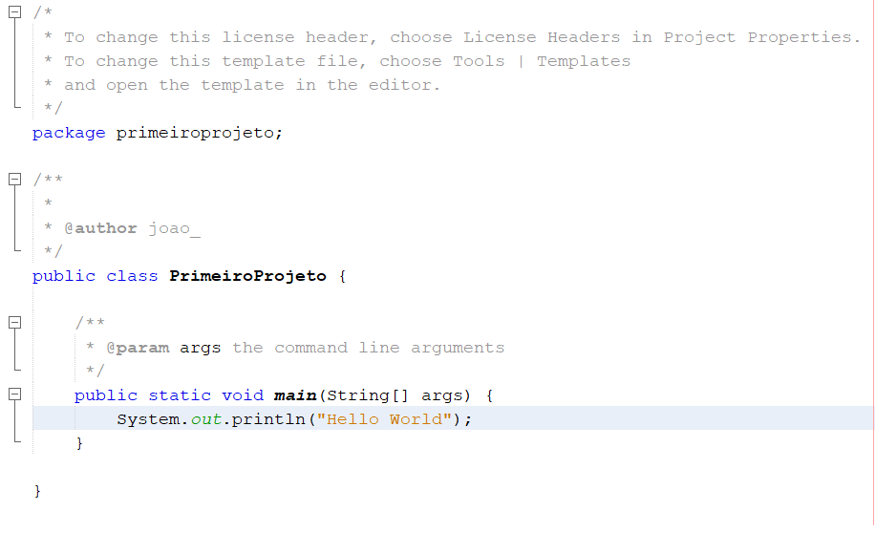
Comando de saída de dados em Java
Imprime a mensagem dentro do ( ).
Atalho: sout+tab

Slide 9
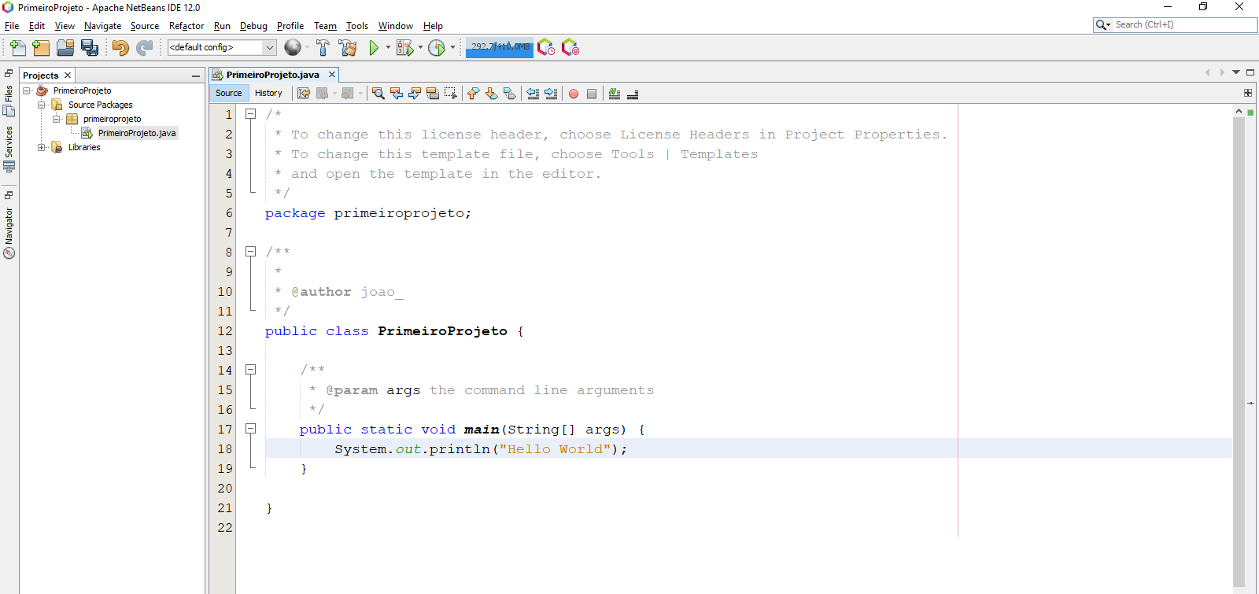
Compilando o projeto Java SE
Para executar, clique aqui ou aperte F6

Slide 10
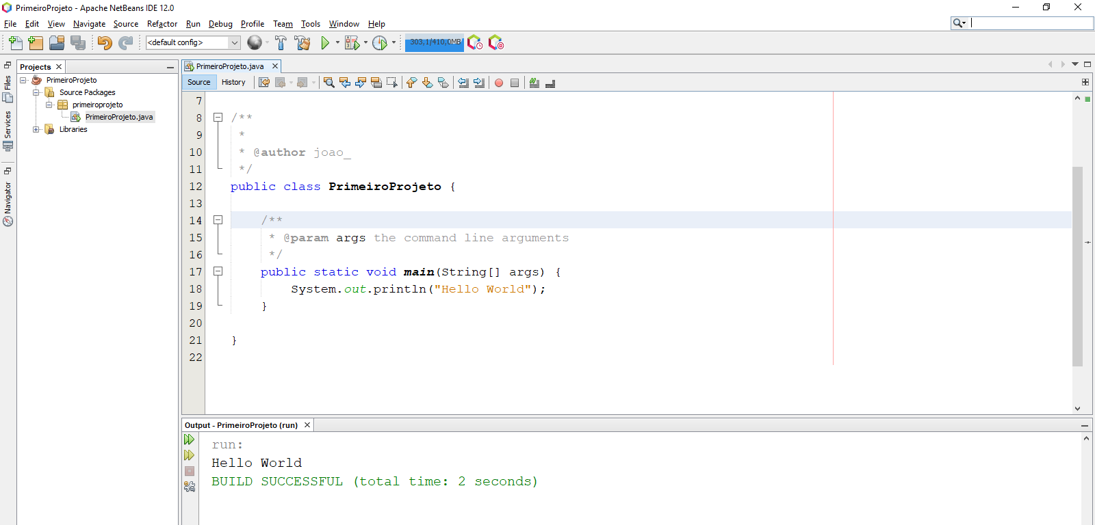
Compilando o projeto Java SE
O conteúdo é exibido na janela output da IDE

Slide 11
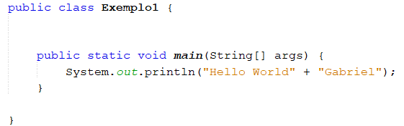
Concatenação em Java
Utilizamos o símbolo de "+" para concatenar.
Mas e se quisermos concatenar um texto seguido de uma soma?

Slide 12
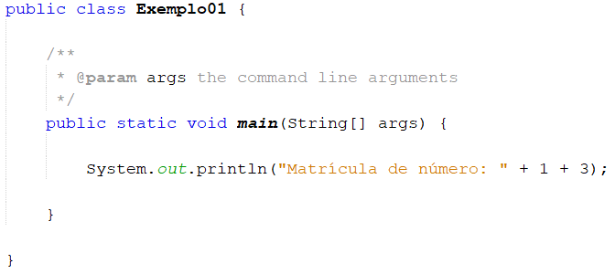
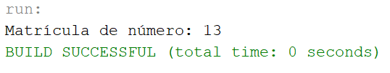
Exemplo:
Como Resolver?

Slide 13
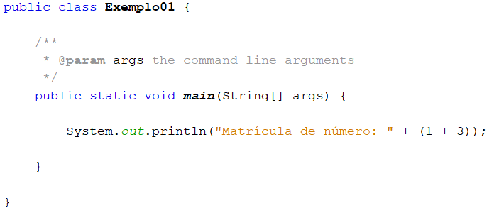

Solução:

Slide 14
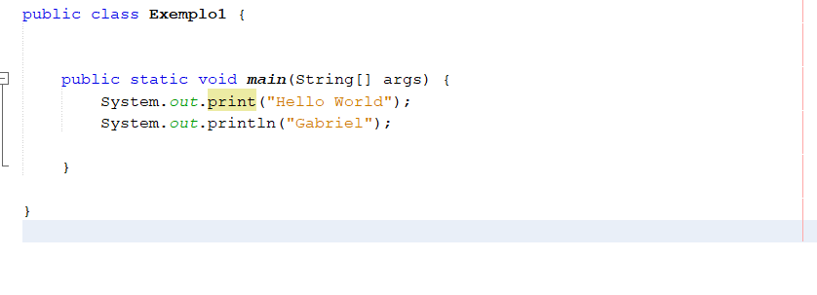

Outro comando para saída de dados (print):
Não houve uma quebra de linha da primeira saida para segunda.

Slide 15
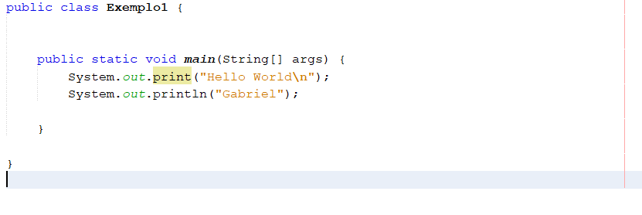
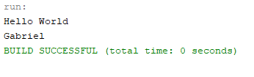
Quebra de linha com Java
Para quebrar linha no Java, utilizamos do "\n"

Slide 16
Fazendo a mão…
Crie uma pasta na Área de Trabalho;
Abra o Notepad (Bloco de Notas);
Escreva o seguinte programa;
public class HelloWorld {
public static void main(String[] args) {
System.out.println("Hello, World");
}
}
Salve o arquivo dentro da pasta criada como HelloWorld.java

Slide 17
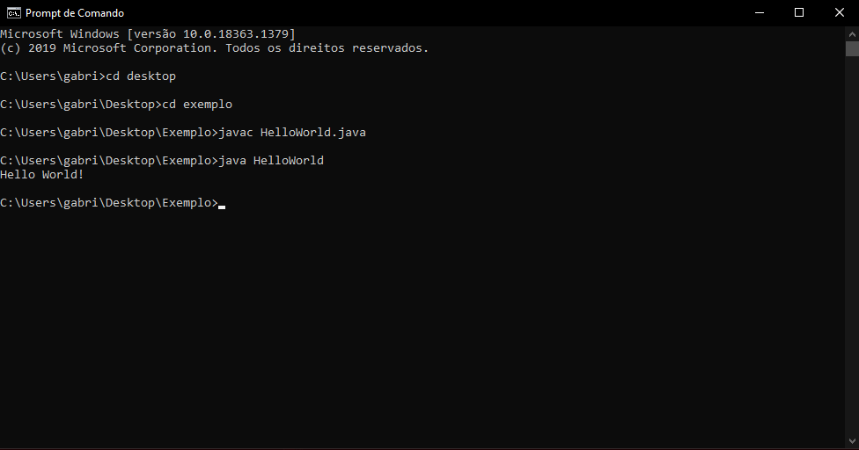
Comandos javac e java (sem pacote)

Slide 18
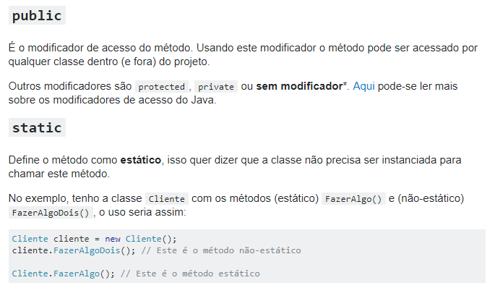
Curiosidade

Slide 19
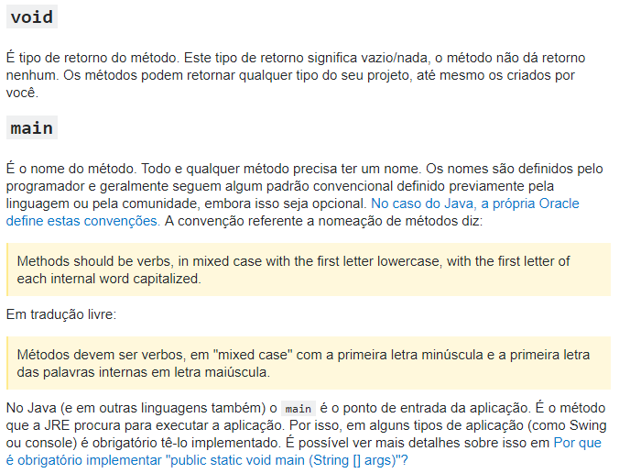
Curiosidade

Slide 20
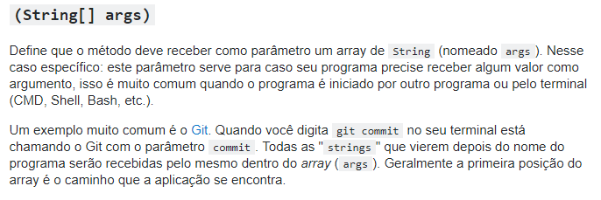
Curiosidade
Resposta retirada do StackOverflow
https://pt.stackoverflow.com/questions/93048/o-que-significa-public-static-void-mainstring-args

Slide 21
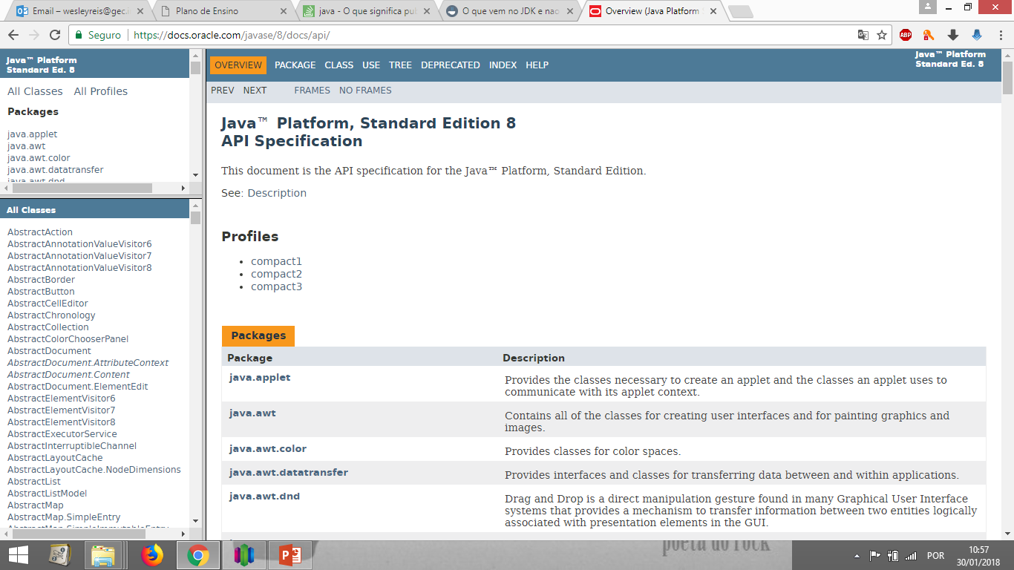
Conhecendo JavaDoc para esclarecer duvidas
https://docs.oracle.com/javase/8/docs/api/

Slide 22
Exercícios
Instale o Netbeans
Crie um projeto chamado “PrimeiraAula”
Faça um programa que imprima a seguinte mensagem:
“Minha primeira aula de POO com Java”
Agora altere sua aplicação para que ela imprima a seguinte mensagem utilizando o comando print e a quebra de linha:
“Minha primeira aula de POO com Java.
Estamos usando o Netbeans!”
Desafio: imprima a mesma mensagem do exercício 4 utilizando três comandos de impressão.

Slide 23
Obrigado!

